Slide 1
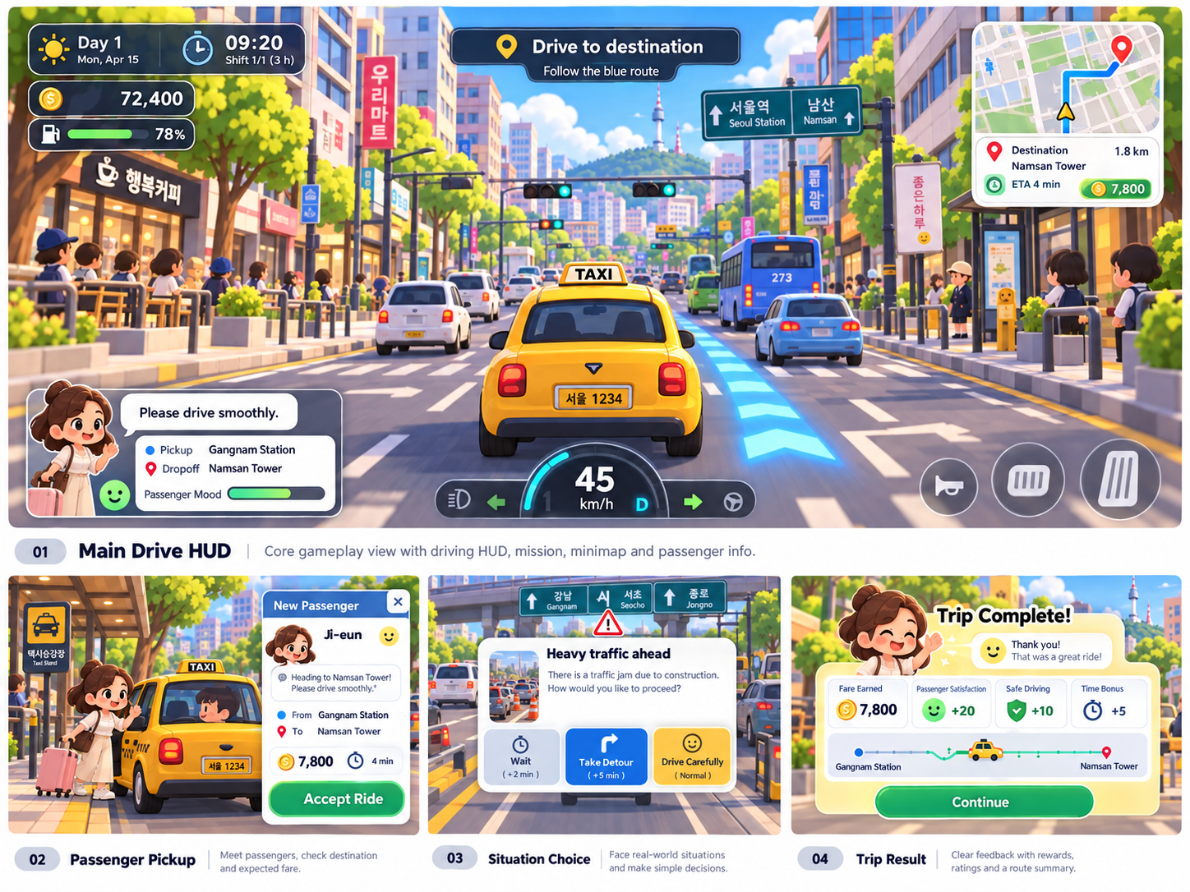
오늘도 택시
한국의 동네를 달리는
택시 생활 시뮬레이션
PROJECT-B | 게임 개발 착수 제안
회사 내부 검토용 2차안 · 2026.10.27
아트 방향 참고 · 현재 구현 화면 아님
01
Notes:
자료: docs/content-design/00~05, docs/prototype-scope.md, docs/prototype-development-checklist.md. 기준 2026-10-27. 실제 게임 구현과 제안 사항을 구분. 사용자 제공 콘셉트 이미지. 가제·아트 목표이며 현재 게임 화면이 아님.

Slide 2
프로젝트 개요
한국 동네에서 손님을 모시고 생활을 꾸리며,
나만의 택시와 영업 방식을 발전시키는 시뮬레이션.
항목 | 개발 제안
게임명 / 장르 | 오늘도 택시(가제) / 운전 시뮬레이션 + 생활·영업 관리
플랫폼 / 플레이 | PC Windows 우선 · 싱글플레이 · 1인칭/3인칭 전환
핵심 타겟 가설 | 20~40대, 성별 제한 없음 · 운전·생활 시뮬레이션 선호층
플레이 규모 | Proto: 20분 × 3일 / 제품 목표: 차량·단골·장기 영업으로 확장
02
Notes:
자료: docs/content-design/00~05, docs/prototype-scope.md, docs/prototype-development-checklist.md. 기준 2026-10-27. 실제 게임 구현과 제안 사항을 구분. 타겟과 유통 채널은 제안 가설.

Slide 3
제안 참여 인원 및 기여 역할
참여 구분 | 이름 / 인원 | 제안 단계 기여 확인 항목
제안 책임 / 기획 | 회사 제출 전 확인 필요 | 하이 콘셉트·범위·게임 규칙·승인 요청
프로그래밍 / 기술 검토 | 회사 제출 전 확인 필요 | 프로토타입·기술 가능성·일정 추정
아트 / UI 방향 검토 | 회사 제출 전 확인 필요 | 콘셉트·대표 장면·제작 공수 검토
사업 / QA 검토 | 회사 제출 전 확인 필요 | 타겟·BM·비용·검증 설계
실제 제안 참여 인원과 향후 필요 개발 인력 6명은 별개. 총 참여 인원도 회사 제출 전 확인 필요
03
Notes:
실제 참여자 실명·총인원·직군별 기여는 사용자 지시에 따라 회사 제출 전 확인 필요로 명시. 아래는 기여 확인 항목이며 현재 인력 배치 사실이 아님.

Slide 4
핵심 재미
운전 판단의 성취
신호·보행자·정체를 읽고 합법 경로를 선택한다.
안전하게 도착하는 과정 자체가 플레이가 된다.
승객마다 다른 운행
차멀미, 정시 도착, 경유 등 요청에 대응한다.
수락한 약속은 실제 주행과 하차 결과로 평가된다.
나아지는 하루 운영
공차와 생활비를 관리해 번 돈으로 다음 목표를 준비한다.
제품 목표: 단골을 늘리고 내 영업에 맞는 차량을 마련한다.
04
Notes:
자료: docs/content-design/00~05, docs/prototype-scope.md, docs/prototype-development-checklist.md. 기준 2026-10-27. 실제 게임 구현과 제안 사항을 구분.

Slide 5
핵심 셀링 포인트
한국 동네의 일상성
Taxi Life 대비, 바르셀로나 관광 도시 경험 대신
은계 기반 도로·한글 표지·생활시설에 집중하는 방향.
안전 운전과 승객 응대
Crazy Taxi 대비, 과격한 시간 경쟁보다
안전한 운송과 약속 이행을 재미의 중심에 둔다.
짧은 영업의 생활 전략
Euro Truck Simulator 2 대비, 장거리 화물 운송보다
동네 안의 짧은 운송·식사·휴식·청결 판단에 집중한다.
차별화 방향에 대한 제안이며, 경쟁 우위의 이용자 검증은 8주 단계에서 수행
05
Notes:
자료: docs/content-design/00~05, docs/prototype-scope.md, docs/prototype-development-checklist.md. 기준 2026-10-27. 실제 게임 구현과 제안 사항을 구분.
공식 제품 설명 확인 2026-10-27. https://store.steampowered.com/app/1351240/Taxi_Life_A_City_Driving_Simulator/ ; https://store.steampowered.com/app/71230/Crazy_Taxi/ ; https://store.steampowered.com/app/227300/Euro_Truck_Simulator_2/ . 경쟁작의 장단점 및 적합성 평가는 본 제안의 기획적 해석이며 판매성과 비교가 아님.

Slide 6
완성될 게임: 나만의 택시 생활
오늘의 운행이 내일의 차와 손님을 바꾸는 구조
운송 → 생활 → 재투자
운임에서 주유·식사·관리비를 지출하고 남은 돈을 모은다.
차량 교체와 실내 구성으로 내가 맡을 운송을 넓힌다.
관계 → 예약 → 영업 계획
좋은 운행이 단골 재이용으로 이어지고 예약 일정을 만든다.
약속과 자유 호출 사이에서 하루를 스스로 설계한다.
현재: 운송·생활·장부 / 제품 목표 제안: 차량 구매·정비·단골·예약·장기 운영
06
Notes:
마인드맵: docs/content-design/택시 시뮬레이션.mmst의 후속 구상. 제안서용 목표 설계이며 현재 미구현·개발 채택 및 수치 미확정. 기존 Proto 범위를 변경하지 않음.

Slide 7
코어 루프
호출 선택 → 승차 → 운전·응대 → 하차·운임
다음 운송 또는 생활시설 → 하루 정산 → 다음 날
운행 중 선택: 빠른 길 / 짧은 길 · 요청 수락 / 안전한 보류
운행 후 선택: 다시 영업 / 주유·식사·수면·세차 / 마감
현재 캠페인: 3일 × 예정 20분. 20분 도달 시 즉시 정산되지 않으며 초과 영업과 피로가 연결됨
07
Notes:
자료: docs/content-design/00~05, docs/prototype-scope.md, docs/prototype-development-checklist.md. 기준 2026-10-27. 실제 게임 구현과 제안 사항을 구분.

Slide 8
플레이 예시: 오늘 하루의 선택
상황 | 내 선택 | 다음 플레이에 생기는 변화
영업 시작 | 주거·업무 지역 수요와 호출 거리 비교 | 공차 비용을 고려해 첫 손님 선택 [현재]
운행 중 | 차멀미 손님에게 부드러운 운전 약속 | 주행 방식과 만족도·운임 연결 [현재]
운행 사이 | 식사·주유·휴식 중 먼저 할 일 결정 | 남은 영업시간과 컨디션 변화 [현재]
다음 영업 | 단골 예약 전에 차량 정비 계획 | 약속·정비비·호출 기회 비교 [목표]
하루 마감 | 순수익 확인 후 차량 구입 자금 적립 | 새 차를 목표로 다시 영업 [목표]
플레이 흐름 설명용 예시. [현재]는 구현 기반, [목표]는 마인드맵을 구체화한 미구현 제안
08
Notes:
자료: docs/content-design/00~05, docs/prototype-scope.md, docs/prototype-development-checklist.md. 기준 2026-10-27. 실제 게임 구현과 제안 사항을 구분.
마인드맵: docs/content-design/택시 시뮬레이션.mmst의 후속 구상. 제안서용 목표 설계이며 현재 미구현·개발 채택 및 수치 미확정. 기존 Proto 범위를 변경하지 않음.

Slide 9
조작과 플레이 시점
직접 운전
W/S 또는 ↑/↓: 전진·후진 입력, A/D 또는 ←/→: 조향
Space: 제동 · Q/E: 방향지시등 · C: 1/3인칭 전환
보조와 상호작용
H: 조향 보조 · F: 승차·경유·하차
보조 중에도 가감속·정지·양보는 플레이어가 수행.
지도와 기록
M: 전체지도·호출 · F7: 정차 시설 메뉴 · F8: 상세 기록
키보드/패드 입력 구현. 실물 패드 검증은 별도 필요.
첨부 이미지의 터치 페달은 아트 참고 요소이며, 모바일 개발은 이번 착수 범위에 포함하지 않음
09
Notes:
자료: docs/content-design/00~05, docs/prototype-scope.md, docs/prototype-development-checklist.md. 기준 2026-10-27. 실제 게임 구현과 제안 사항을 구분.
코드: unity/EungyeTaxi/Assets/Scripts/TaxiController.cs, DrivingCamera.cs, TaxiSignals.cs, DriveSession.cs.

Slide 10
주요 시스템: 운송과 교통
호출·수요·공차
출발·도착·예상 운임을 비교하고 호출을 수락.
지역 상대 수요와 공차/탑승 성과로 영업 위치를 판단.
요청과 만족도
요청 콘텐츠 17종, 운송당 0~2건 무작위 배정.
주행 결과와 응대 이행을 반영해 실제 운임을 정산.
도로와 상황
신호·보행자·회전 조건, 정체·우회, 승하차 공간 점유.
점유 시 현재는 대기만 지원하며 대체 장소 이동은 미구현.
10
Notes:
자료: docs/content-design/00~05, docs/prototype-scope.md, docs/prototype-development-checklist.md. 기준 2026-10-27. 실제 게임 구현과 제안 사항을 구분.

Slide 11
주요 시스템: 생활과 하루 운영
차량 관리
연료 부족 전 주유하고 청결 저하·취객 사건 뒤 세차.
관리 비용과 이동 시간이 다음 운송 기회에 영향을 준다.
운전자 관리
식사로 포만감, 수면으로 피로를 관리.
졸음을 무시하면 조작 제한과 당일 강제 마감으로 이어진다.
회계와 회고
수입·비용·미납·순수익, 실제 영업시간을 비교.
고정 수익 달성형 성공/실패 없이 3일의 선택을 돌아본다.
11
Notes:
자료: docs/content-design/00~05, docs/prototype-scope.md, docs/prototype-development-checklist.md. 기준 2026-10-27. 실제 게임 구현과 제안 사항을 구분.
상세 수치는 docs/content-design/03-life-and-economy.md의 시험 밸런스 값.

Slide 12
차량 성장: 어떤 택시로 일할 것인가
구매와 차종 선택
가격·연비·승차감·짐 공간을 비교해 차량을 고른다.
신차/중고차, 현금/할부는 서로 다른 자금 부담을 만든다.
관리와 실내 구성
타이어·오일·필터 교체 시점과 운행 공백을 계획한다.
실내 꾸미기와 용품 구매는 차량에 대한 애착으로 연결한다.
선택마다 다른 운영
효율 중시 차량은 운영비, 넓은 차량은 짐 있는 운송에 초점.
무조건 상위 차를 사기보다 내가 원하는 영업 방식에 투자한다.
제품 목표 제안 · 현재는 한 차량의 연료·청결 관리만 구현. 차종 수·가격·효과는 M2 검증 후 확정
12
Notes:
마인드맵: docs/content-design/택시 시뮬레이션.mmst의 후속 구상. 제안서용 목표 설계이며 현재 미구현·개발 채택 및 수치 미확정. 기존 Proto 범위를 변경하지 않음. 가지: 차량 구매 > 연비·연료 타입·트렁크·승차감·신차/중고·현금/할부, 정비 소모품·인테리어.

Slide 13
승객 관계: 한 번의 손님에서 단골로
운행 안의 서비스
안전 정차에서 선호를 확인하고 온도·창문·음악을 조절한다.
요청 버튼의 답변과 실제 차량 조작이 연결되도록 확장한다.
다시 만나는 손님
동의한 승객의 선호와 이전 운행을 기억하는 단골 구조.
조용한 출근, 짐 많은 이동처럼 반복 이용 이유를 만든다.
개인 예약과 하루 계획
시간·출발지·조건을 보고 예약을 수락하거나 거절한다.
기존 약속과 자유 호출, 휴식·정비 일정의 충돌을 판단한다.
제품 목표 제안 · 현재 요청·만족도 기반 / 단골·예약·실제 에어컨·음악 조작은 미구현
13
Notes:
마인드맵: docs/content-design/택시 시뮬레이션.mmst의 후속 구상. 제안서용 목표 설계이며 현재 미구현·개발 채택 및 수치 미확정. 기존 Proto 범위를 변경하지 않음. 가지: 단골·개인 예약 > 재이용·선호·연락 동의·일정 충돌·약속 이행, 차량 내부 조작 > 에어컨·창문·음악.

Slide 14
도시의 변화: 같은 길에서도 다른 판단
날씨와 운전 조건
비·눈에서 시야와 제동 조건이 달라지고 와이퍼를 사용한다.
날씨가 바뀌면 익숙한 경로에서도 속도·여유 시간을 조절한다.
교통과 돌발 상황
버스·다양한 차량, 사고 현장 등으로 도로 흐름이 달라진다.
대기할지 우회할지 판단하고 승객에게 도착 변화를 설명한다.
사고 후 영업 복귀
상황 확인 → 승객 안내 → 수리·비용 확인 → 영업 복귀.
보험과 수리 공백을 생활 장부에 연결하되 과도한 벌칙은 피한다.
후속 후보 · 현재 기본 맑음·일반 교통·물리 충돌과 구분. 날씨/사고·보험은 별도 공수 검토 필요
14
Notes:
마인드맵: docs/content-design/택시 시뮬레이션.mmst의 후속 구상. 제안서용 목표 설계이며 현재 미구현·개발 채택 및 수치 미확정. 기존 Proto 범위를 변경하지 않음. 가지: 비/눈·와이퍼·브레이크, 사고 현장·구급차/렉카·정체, 버스·운전 험한 차량·추가 법규 아이디어.

Slide 15
경제와 생활: 번 돈을 어디에 쓸 것인가
매일의 지출
주유·식사·세차·주차가 오늘 남기는 돈을 결정한다.
피로·포만감·청결을 보고 한 번 더 운행할지 쉼을 택한다.
장기적인 목표
새 차 자금, 정비 준비금, 예약을 지킬 여유 시간을 확보한다.
차량 할부·보험·카드/대출은 확장 후보로 장기 회계에 연결한다.
생활감과 번거로움의 균형
식당·휴식 거점은 보충 메뉴를 넘어 기사 생활의 무대로 표현.
화장실·과식 등 세부 욕구는 재미 검증 후 채택 여부를 결정한다.
현재: 현금·미납·생활비 / 목표: 차량 재투자 / 후속 검토: 금융·보험·세부 생리 욕구
15
Notes:
자료: docs/content-design/00~05, docs/prototype-scope.md, docs/prototype-development-checklist.md. 기준 2026-10-27. 실제 게임 구현과 제안 사항을 구분.
마인드맵: docs/content-design/택시 시뮬레이션.mmst의 후속 구상. 제안서용 목표 설계이며 현재 미구현·개발 채택 및 수치 미확정. 기존 Proto 범위를 변경하지 않음. 가지: 경제·대출/카드·보험, 차량 구매·할부, 운전자·화장실/과식.

Slide 16
콘텐츠 라인업과 플레이 방식
콘텐츠 | 플레이 경험 | 현재 / 제품 목표
싱글 커리어 | 운송·생활·차량·단골을 연결한 기사 생활 | 3일 Proto → 장기 영업 목표 제안
상황 운송 | 승객 성향·경유·정체에 맞춰 운행 | 현재 요청·상황 조합 기반 확장
차량·생활 운영 | 주유·식사·휴식·세차와 자산 관리 | 기본 생활 구현 / 구매·정비 제안
연습·회고 | 어려운 상황 재도전·운전 기록 비교 | 현재 별도 연습·기록 구현
확장 모드 | 제한 시간 안의 수익·운전 점수 경쟁 | PvP 후속 검토 / 초기 싱글 우선
싱글 커리어가 중심. 장편 스토리·협동 모드는 미확정이며, 모든 확장 아이디어를 동시 제작하지 않음
16
Notes:
자료: docs/content-design/00~05, docs/prototype-scope.md, docs/prototype-development-checklist.md. 기준 2026-10-27. 실제 게임 구현과 제안 사항을 구분.
마인드맵: docs/content-design/택시 시뮬레이션.mmst의 후속 구상. 제안서용 목표 설계이며 현재 미구현·개발 채택 및 수치 미확정. 기존 Proto 범위를 변경하지 않음.

Slide 17
세계관과 주요 인물
직장을 잃은 주인공이 개인택시 운전을 시작한다.
익숙한 동네에서 만나는 손님들과 하루하루 생계를 이어간다.
주인공
생계와 안전 사이에서 오늘의 영업을 결정하는 기사.
외형·이름·세부 경력은 향후 캐릭터 기획 대상.
승객과 공간
면접을 앞둔 손님, 조용히 가고 싶은 손님, 취객 등 일상 인물.
시흥 은계 기반 주거지·상가·교차로·주유소·식당·휴식 거점.
현대 한국의 생활권. 현재는 시스템 중심 상황 서사이며 장편 스토리 모드는 제공하지 않음
17
Notes:
자료: docs/content-design/00~05, docs/prototype-scope.md, docs/prototype-development-checklist.md. 기준 2026-10-27. 실제 게임 구현과 제안 사항을 구분. 실명 캐릭터 및 장편 스토리는 미확정.

Slide 18
아트 콘셉트: 밝고 친근한 한국 도시
채택할 방향
스타일라이즈드 3D 카툰
둥근 차량·표정이 읽히는 인물
따뜻한 햇빛·녹색 가로수
한글 상점·생활감 있는 거리
고대비 내비·짧은 결과 피드백
개발 목표 이미지
현재 빌드와 시각 품질 차이 존재
서울 랜드마크 도입은 미확정
18
Notes:
사용자 제공 이미지 원본을 아트 참고로 사용. 이미지 속 서울역·남산·강남은 은계 구현 공간과 다르며 게임 화면/기능 증빙이 아님.

Slide 19
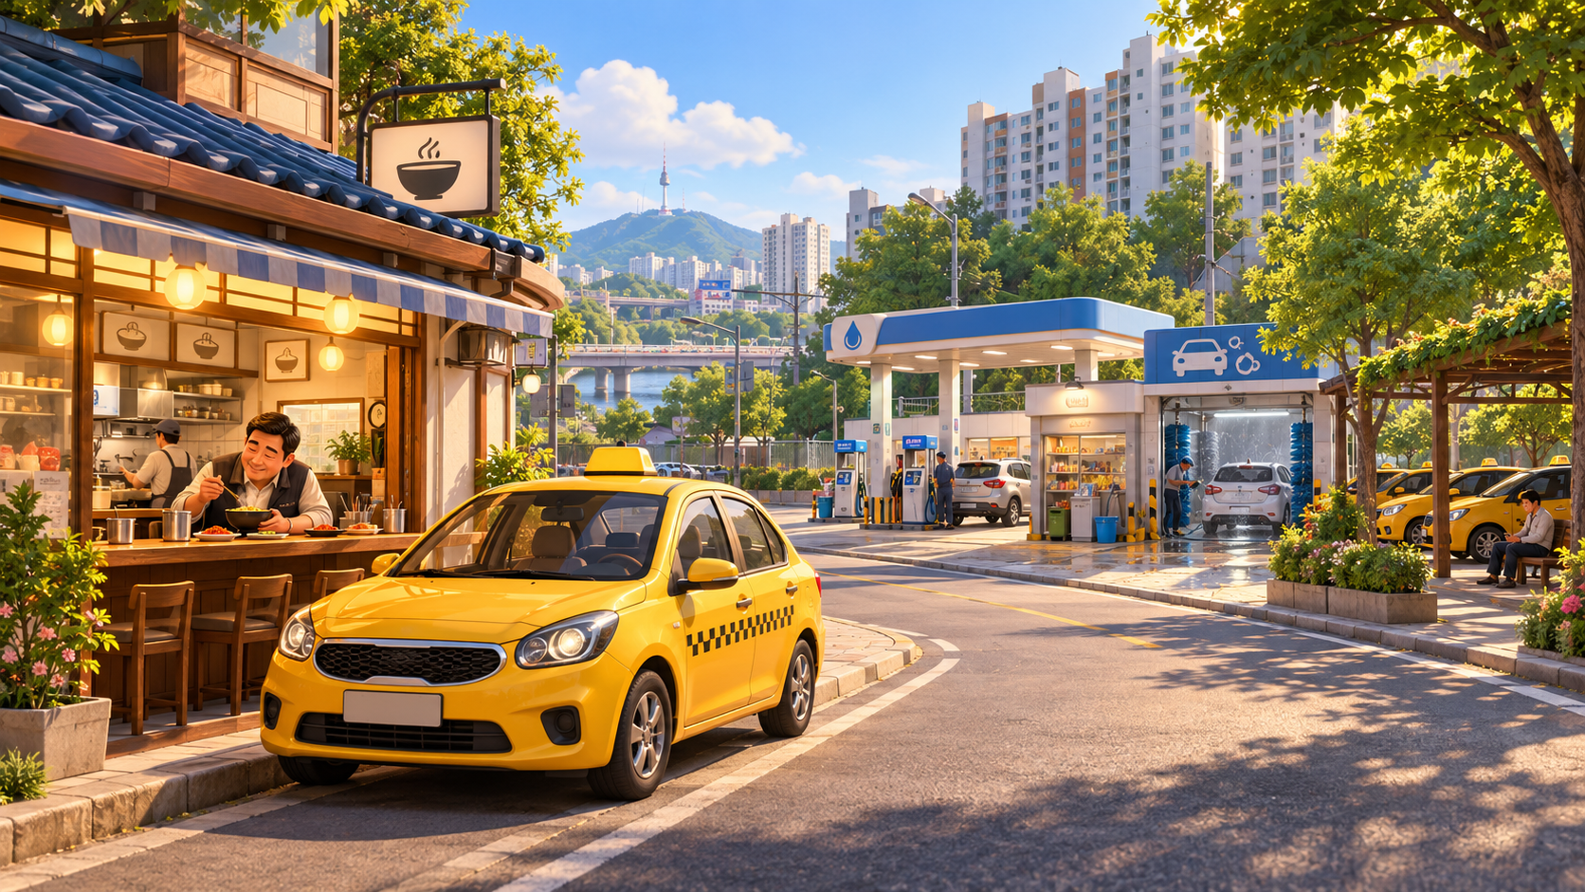
생활 거점 시안: 운행 사이의 기사 생활
개발 목표 시안 · 기사 식당에서 식사 → 주유·세차 → 그늘진 거점에서 휴식. 실제 지도 배치와는 다름
19
Notes:
내장 image_gen 생성 예시. 사용자 콘셉트의 따뜻한 한국 도시 방향을 바탕으로 제작. 실제 은계 지도·현재 게임 화면이 아니며 실내 보행 구현을 뜻하지 않음.

Slide 20
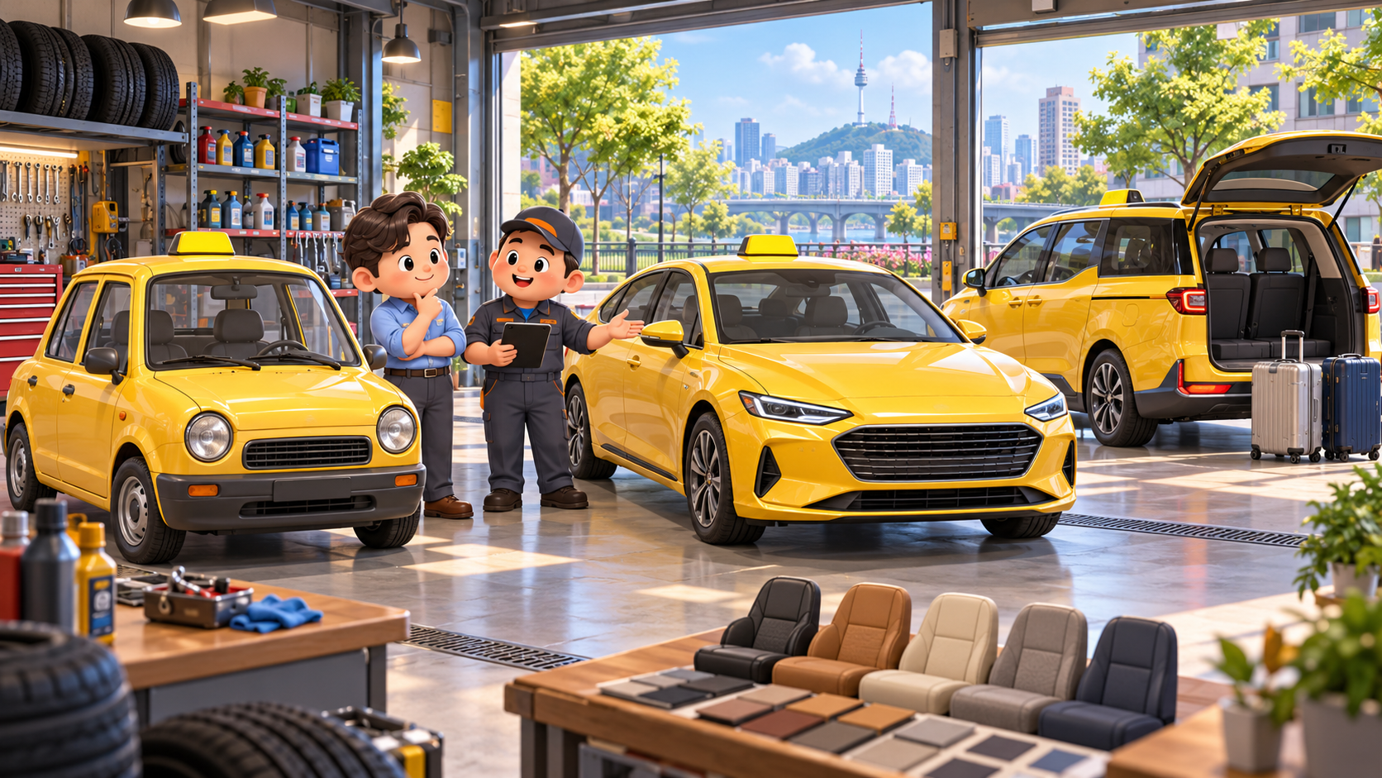
차량 성장 시안: 내 영업에 맞는 한 대
미구현 목표 시안 · 구매비·운영비·승차감·짐 공간의 선택. 차종·외형·수치는 상세 기획에서 확정
20
Notes:
내장 image_gen 생성 예시. 차량 구매·정비 후속 구상 시각화. 실제 게임 화면·확정 차종·완성 에셋이 아님.

Slide 21
UI/UX 방향
운전 중에는 도로 우선
속도·다음 회전·주요 위험만 빠르게 읽는다.
상태 게이지는 구분하고 요청 응답은 안전 정차에서 제공.
탐색과 결정을 분리
지도에서 호출·경로·시설을 비교한 뒤 명시적으로 확정.
주행 화면에 긴 계산식과 여러 팝업을 동시에 노출하지 않는다.
결과는 이유까지 표시
하차 직후 예상 운임·조정·실수령을 짧게 보여 준다.
왜 감점·변동했는지는 상세 기록에서 확인한다.
21
Notes:
자료: docs/content-design/00~05, docs/prototype-scope.md, docs/prototype-development-checklist.md. 기준 2026-10-27. 실제 게임 구현과 제안 사항을 구분. 레이아웃 정제는 제안 사항.

Slide 22
경쟁작과 벤치마킹
레퍼런스 | 강점 / 한계 (기획 관점) | 벤치마킹 포인트
Taxi Life | 강점: 도시 택시·회사 운영 한계: 한국 동네 공감과 다른 배경 | 호출→운행→결과의 명료성 도시 속 운전자 역할
Crazy Taxi | 강점: 즉각적 운송·시간 경쟁 한계: 생활·안전 중심 목표와 거리 | 짧은 운행의 동기와 피드백 ※ 판매 중단된 역사적 레퍼런스
Euro Truck Simulator 2 | 강점: 장거리 운송·사업 성장 한계: 짧은 승객 응대와 다른 호흡 | 안정적인 운전 감각 운송 후 수익·성장 피드백
공식 제품 설명 기반 기획적 비교. 경쟁작 기능 부재·시장점유율·판매량을 주장하는 자료가 아님
22
Notes:
공식 제품 설명 확인 2026-10-27. https://store.steampowered.com/app/1351240/Taxi_Life_A_City_Driving_Simulator/ ; https://store.steampowered.com/app/71230/Crazy_Taxi/ ; https://store.steampowered.com/app/227300/Euro_Truck_Simulator_2/ . 경쟁작의 장단점 및 적합성 평가는 본 제안의 기획적 해석이며 판매성과 비교가 아님.

Slide 23
시장 진입 가설과 사업 모델
고객 가설
PC 운전·생활 시뮬레이션 이용자 중, 한국 동네의 일상과
짧은 영업 단위에 흥미를 느끼는 층을 우선 검증한다.
수익 모델 제안
PC 유료 패키지 우선. 데모 반응과 제작비를 보고 가격 결정.
지역·시나리오 확장은 본편 반복 재미 확인 후 검토한다.
유입 전략 제안
짧은 운행 영상과 체험 데모 → 타겟 플레이테스트 →
커뮤니티 피드백·위시리스트 전환 측정으로 수요 확인.
시장 규모·판매량·매출 목표는 근거 확보 전 미기재. 매출 전망은 가격·비용·전환 실측 후 산정
23
Notes:
공식 제품 설명 확인 2026-10-27. https://store.steampowered.com/app/1351240/Taxi_Life_A_City_Driving_Simulator/ ; https://store.steampowered.com/app/71230/Crazy_Taxi/ ; https://store.steampowered.com/app/227300/Euro_Truck_Simulator_2/ . 경쟁작의 장단점 및 적합성 평가는 본 제안의 기획적 해석이며 판매성과 비교가 아님. BM·마케팅은 제안이며 승인/매출 전망이 아님.

Slide 24
8주 검증 개발과 착수 판단 기준
검증 질문 | 측정 설계 | 본개발 진입 목표안
처음부터 운전 가능한가 | 타겟 20명 이상, 첫 운송 관찰 | 도움 없이 첫 운송 완료 ≥80%
한 번 더 하고 싶은가 | 20분 플레이 후 재플레이 의향 | 5점 척도 4~5점 응답 ≥70%
성장 목표가 다음 운행을 부르는가 | 차량·단골 콘셉트와 운영 선택 평가 | 다음 목표 선택 이유를 정성 분석
반복해도 안정적인가 | 대표 3일 완주·저장 복원 테스트 | 진행 불가·저장 손상 중대 결함 0건
운전·경제·안정성 모두 확인 후 본개발 심의. 목표 미달 시 원인별 개선 후 재검증 또는 범위 축소
24
Notes:
자료: docs/content-design/00~05, docs/prototype-scope.md, docs/prototype-development-checklist.md. 기준 2026-10-27. 실제 게임 구현과 제안 사항을 구분. 아래 수치는 회사 심의를 위한 제안 목표. 실적/업계 기준이 아니며 표본 규모도 제안.

Slide 25
기능 우선순위와 확장 경계
단계 | 우선 기능 | 승인·제작 기준
확보한 기반 | 운송·교통·생활·장부·3일 영업 | 기존 프로토타입의 재미·사용성 검증
제품화 우선 제안 | 차량 선택/관리·단골/예약·장기 목표 | 8주 동안 대표 흐름 시연·선호·공수 확인
선택 확장 후보 | 날씨·실내 조작·사고/보험·금융 | 채택 기능별 비용·난도 대비 효과 비교
별도 후속 검토 | PvP·전역 군중·세부 생리 욕구 | 싱글 핵심 완성 후 투자 여부 결정
마인드맵 전체를 출시 약속으로 취급하지 않음. 우선 기능도 M2 심의에서 범위·일정·예산을 함께 확정
25
Notes:
자료: docs/content-design/00~05, docs/prototype-scope.md, docs/prototype-development-checklist.md. 기준 2026-10-27. 실제 게임 구현과 제안 사항을 구분.
마인드맵: docs/content-design/택시 시뮬레이션.mmst의 후속 구상. 제안서용 목표 설계이며 현재 미구현·개발 채택 및 수치 미확정. 기존 Proto 범위를 변경하지 않음. 아래 채택 순서는 제안이며 현재 게임 개발 지시/범위 변경이 아님.

Slide 26
개발 로드맵 — 착수 승인 후 12개월 가정
단계 | 일정 가정 | 산출물 / 다음 단계 조건
프로토타입 고도화 | M1~M2 · 8주 | 대표 운송·생활 루프·아트 장면 / 이용자 검증 통과
알파 | M3~M6 · 4개월 | 핵심 루프·대표 차량/단골 연결 / 채택 범위 전체 진행
베타 | M7~M9 · 3개월 | 경제·장기 동기·호환성·성능 / 주요 결함 해소
출시 준비·정식 출시 | M10~M12 · 3개월 | QA·현지화·스토어·운영 준비 / 출시 심의 통과
확장 범위는 M2 심의에서 확정하고 일정·인월 재산정. 글로벌 동시 출시는 현지화·지원 조건 확정 후 결정
26
Notes:
자료: docs/content-design/00~05, docs/prototype-scope.md, docs/prototype-development-checklist.md. 기준 2026-10-27. 실제 게임 구현과 제안 사항을 구분. 핵심 6명+공유 인력, 1개 지역 우선의 일정 가정. 확정 일정 아님. M은 승인 후 월.

Slide 27
개발 조직과 비용 산정 방식
직무 | 필요 인원안 | 주요 책임
기획 / PM | 1명 | 범위·경제·승객 콘텐츠·검증 운영
프로그래밍 | 2명 | 운전·교통 / 영업·UI·저장·도구
아트 | 3명 | 환경 1 / 차량·캐릭터 1 / UI·TA 1
QA·사운드·사업 | 공유 또는 외주 | 호환성·음향·스토어·현지화 지원
8주: 핵심 6명 × 2개월 ≈ 12인월
12개월: 핵심 6명 유지 시 72인월 + 공유·외주 비용
승인 예산 = 직무별 투입 인월 × 회사 표준 단가 + 외주·장비·유통비 + 회사 기준 예비비
27
Notes:
인원·기간·MM은 제안 가정. MM=인월. 회사 표준 단가·공유 인력·외주 금액 미확인.

Slide 28
주요 리스크와 대응
리스크 | 개발 대응 | 판단 시점
시뮬레이션이 피로해질 가능성 | 주행·생활 부담을 분리 관찰, 빈도·비용 조정 | 8주 이용자 테스트
콘셉트와 현 빌드의 품질 격차 | 대표 거리·택시·승객 한 세트로 제작비 검증 | 알파 착수 전
도로·교통·판정의 복잡성 | 은계 한 지역 우선, 차량·단골 확장은 M2 채택 심의 | 프로토타입~베타
시장 반응·사업성 미확인 | 데모 반응 및 전환 측정 후 가격·판매 목표 산정 | 본개발/출시 심의
배포·자료 이용 조건 | 지도·아트·폰트·음원 출처와 이용 조건 점검 | 외부 데모 공개 전
28
Notes:
자료: docs/content-design/00~05, docs/prototype-scope.md, docs/prototype-development-checklist.md. 기준 2026-10-27. 실제 게임 구현과 제안 사항을 구분.

Slide 29
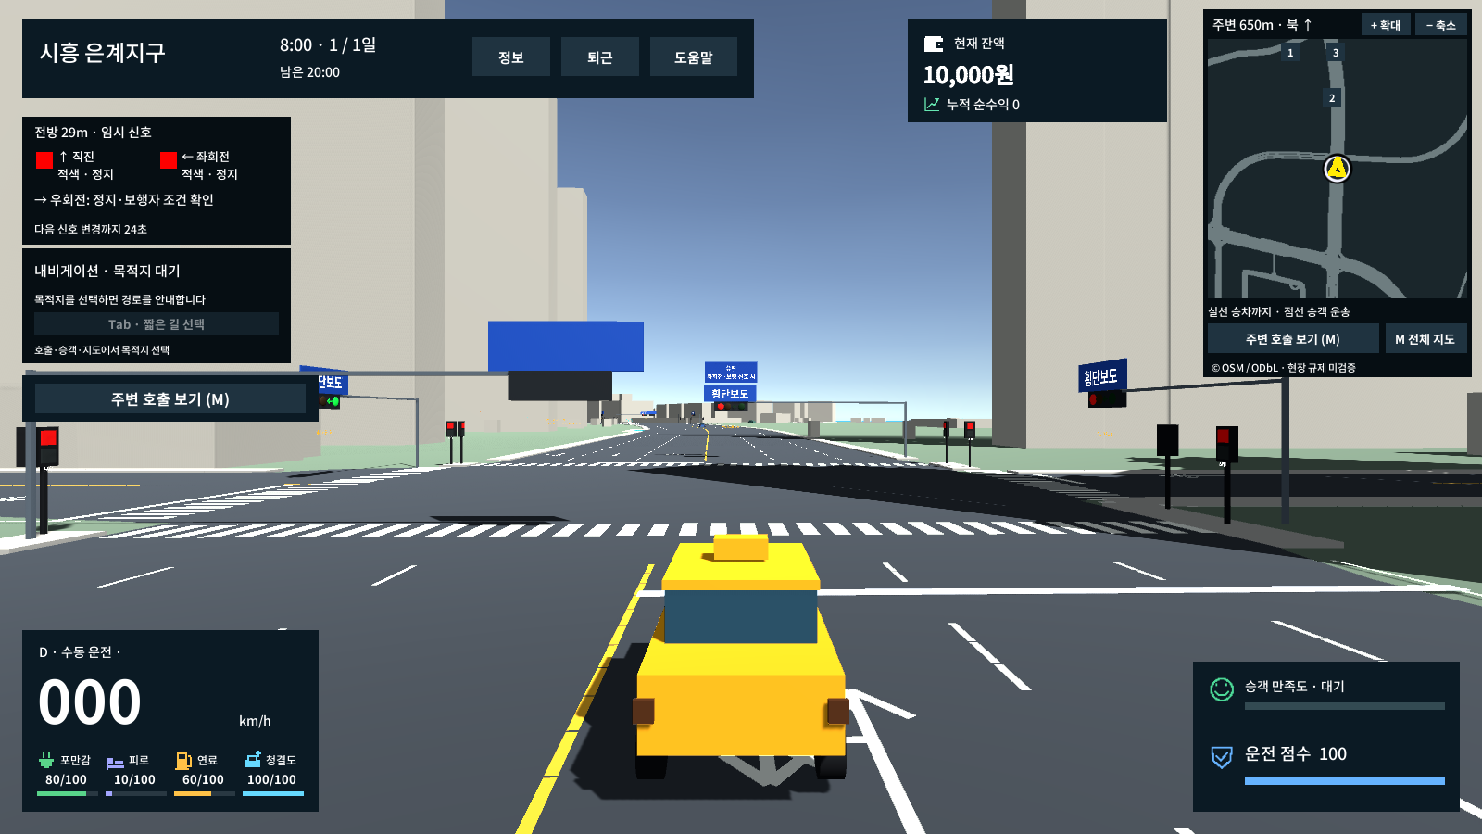
현재 프로토타입과 아트 제작 과제
현재 확보
실제 도로 연결
교통·신호·내비
영업 HUD
추가 제작
환경·차량·인물 아트
조명·애니메이션
UI 정리와 최적화
29
Notes:
자료: docs/content-design/00~05, docs/prototype-scope.md, docs/prototype-development-checklist.md. 기준 2026-10-27. 실제 게임 구현과 제안 사항을 구분.
화면: artifacts/nav-tip-signs.png, 기존 개발 검사 캡처. 이번 제안서 작업 중 새 플레이를 수행한 화면이 아님.

Slide 30
프로토타입 구현 범위와 검증 상태
구현 확인 범위
은계 1,888차로·일반 교통 48대·24 정차 후보·17 요청
생활시설·피로/졸음·3일 영업·저장/복원·별도 연습
기존 자동 검사 기록
최신 이력에 모델 28·그래프 2,549·Editor 및 Player 검사,
BuildHybrid와 배포 manifest 검증 통과가 기록됨.
출시 판단 전 미검증
사람의 전체 20분/3일 경제 체감·장시간 성능·실물 패드.
위치 제어 검사와 자동 물리 주행은 수동 플레이를 대체하지 않음.
실행: builds/EungyeTaxi/EungyeTaxi.exe / 별도 배포 폴더 전체 필요 / 본 PPT에는 실행 파일 미포함
30
Notes:
자료: docs/content-design/00~05, docs/prototype-scope.md, docs/prototype-development-checklist.md. 기준 2026-10-27. 실제 게임 구현과 제안 사항을 구분.
최신 이력: docs/work-history/2026-10-27-nav-tip-drowsy-mindmap.md. 기존 검증 기록을 요약하며 이번 문서 작업에서 게임 테스트를 재실행하지 않음.

Slide 31
시연 순서와 조작 요약
① 시작·호출 비교 → ② 승차·운행 → ③ 요청 대응
④ 하차·운임 확인 → ⑤ 시설 관리 → ⑥ 마감·회고
WASD / 방향키: 운전 Space: 제동 C: 시점
M: 지도·호출 F: 승하차 F7: 시설 F8: 기록
Esc: 일시정지 H: 조향 보조
정차 후 상호작용. 별도 Manual 문서에 실행 준비·실수하기 쉬운 조건·전체 조작을 수록
31
Notes:
자료: docs/content-design/00~05, docs/prototype-scope.md, docs/prototype-development-checklist.md. 기준 2026-10-27. 실제 게임 구현과 제안 사항을 구분. 별도 문서: docs/proposals/project-b-prototype-manual-v1.md

Slide 32
의사결정 요청
8주 동안 검증할 것
운전이 재미있는가
생활·차량·단골 목표가 반복 플레이를 만드는가
목표 아트를 감당 가능한 공수로 제작할 수 있는가
요청: 책임자 지정 · 핵심 인력 6명 배정 · 8주 예산 한도 승인
결과: 이용자 테스트와 대표 빌드로 본개발 투자 여부 재심의
32
Notes:
본 페이지의 인력·기간·검증 게이트는 제안. 승인 여부는 회사 결정.

